Slide 1


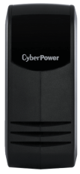
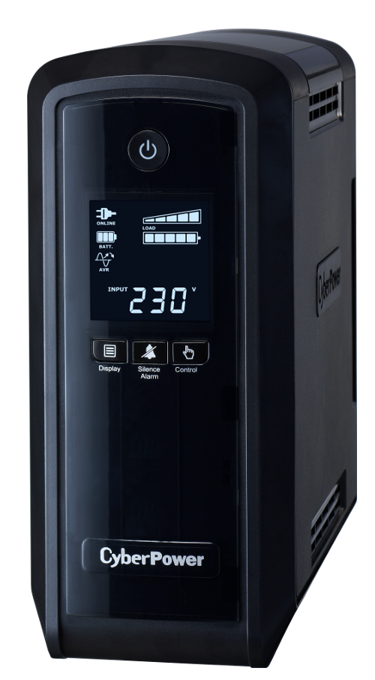
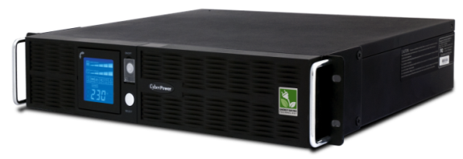

Energooszczędne systemy zasilania awaryjnego
Dariusz Głowacki
Manager Poland
CyberPower Systems

Slide 2


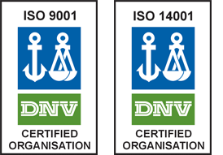



rok założenia 1997
zatrudnienie ~2000 osób
  2 fabryki o łącznej powierzchni 25,500m² zdolne wyprodukować 400000 UPSów/miesiąc
  Właściciel jednego z dwóch obecnych na Tajwanie certyfikowanych laboratoriów UL/TUV
ISO 9001:2000, ISO 14000 oraz QC08000
właściciel ponad 60 międzynarodowych patentów w tym unikatowego GreenPower UPSTM Technology oraz Adaptive Sinewave TM
członek Climate Savers Computing – zrzeszenie firm mających na celu ograniczenie zużycia energii oraz emisji dwutlenku węgla.

Slide 3
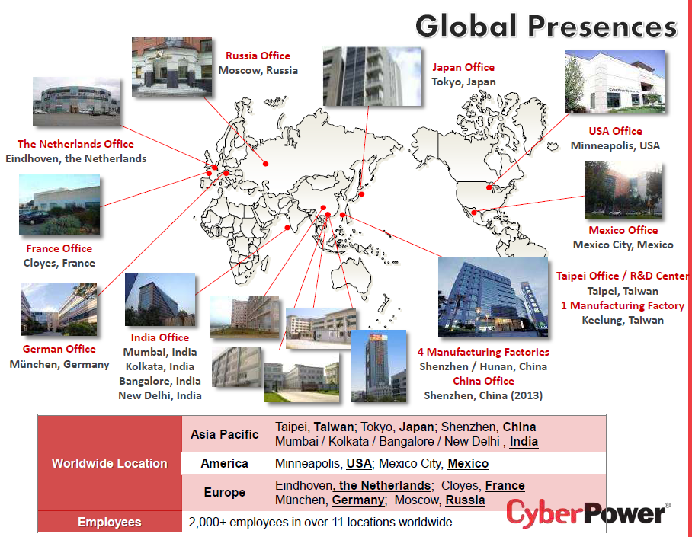
CyberPower na świecie

Slide 4
GreenPower UPSTM
SOHO
  Backup UPS Systems

Slide 5

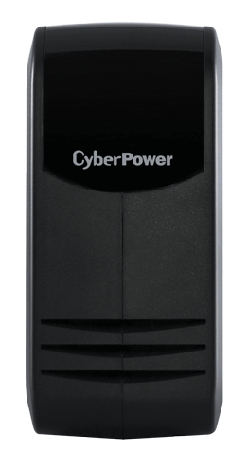
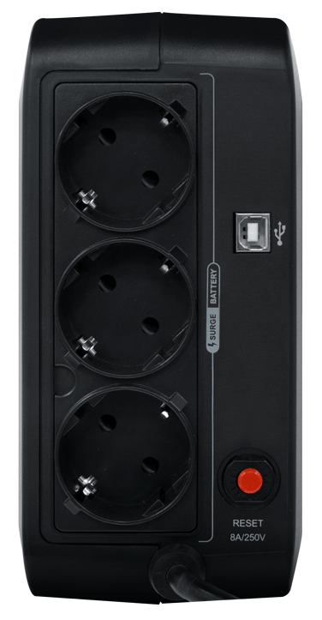
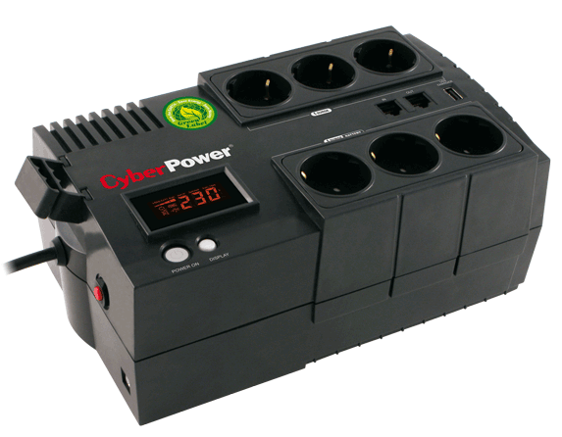
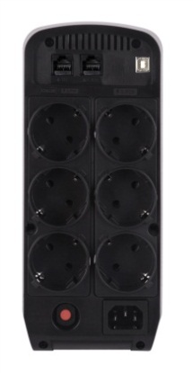
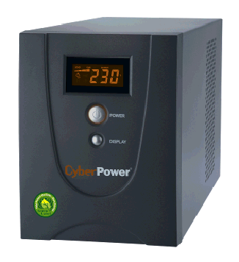


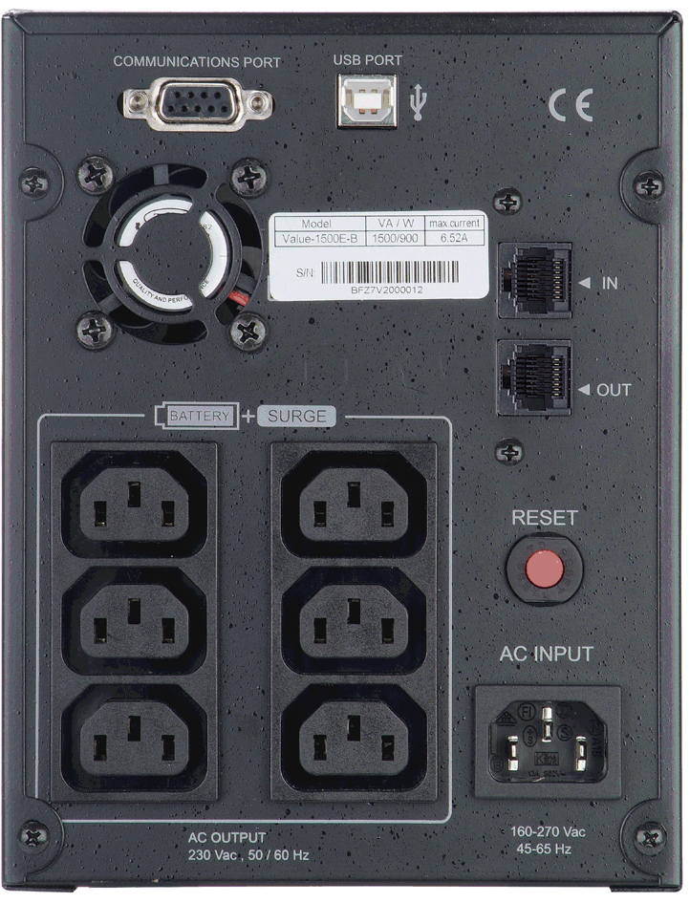
SOHO
  Backup UPS Systems
    DX series (650/850 VA)
    EX series (650/850 VA)
    BS/BR series (650/850 VA)
    Value series (600 - 2200 VA)
    CP PFC (900/1350/1500 VA )
Seria DX/DL
Value SOHO
GreenPower UPS™
Oszczędność energii do 75 %
Ubezpieczenie podłączonego
sprzętu do 50 000 EUR
Seria BR/BS
NiskieTCO
Seria CP PFC
Seria Value

Slide 6
GreenPower UPSTM
Business and Corporate
Smart App UPS Systems

Slide 7
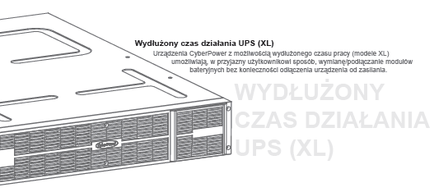
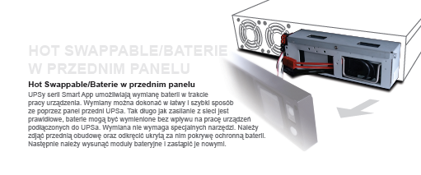
Professional Rackmount Series

Slide 8
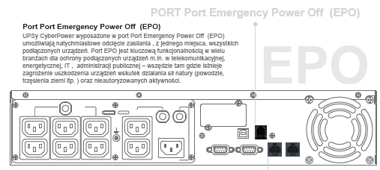
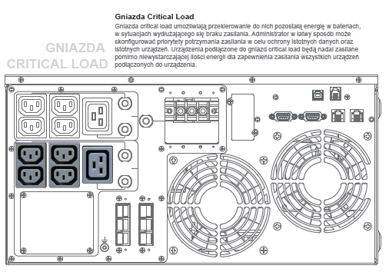
Professional Rackmount Series

Slide 9
Oprogramowanie PPPE/PPBE
PowerPanel®
Personal Edition
Business Edition
Zarządzanie: pojedynczym systemem UPS
Połączenie: USB
Dostępność: wszystkie modele UPS
Kompatybilność: Windows 2000, Server 2003, XP 32/64, Vista 32/64, Server 2008, oraz Windows 7 / 8 .
Zarządzanie: nawet >100 systemów UPS
Połączenie: USB, szeregowe, sieć(RMCARD)
Dostępność: seria OR/PR/OL
Kompatybilność:
32-Bit : Windows 8 / 7 / Vista / XP / 2000, Server 2008 / 2003
64-Bit : Windows 8 / 7 / Vista / XP, Server 2008 / 2003
Oprogramowanie klienckie(na stacje robocze):
Powyższe + Red Hat Enterprise 5.1 / Fedora 7 / SUSE 10.1 / Debian 5.1 / Ubuntu 9.10 / VMware ESX/ESXi 5
Nie zapomniamy o:
Linux - PowerPanel® for Linux
Mac OS – wskazówki do konfiguracji Mac Energy Saver

Slide 10
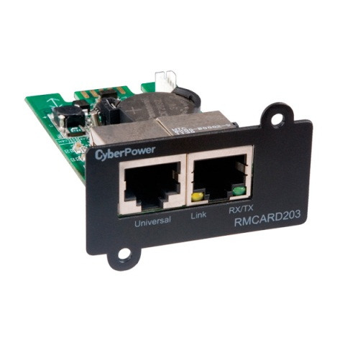

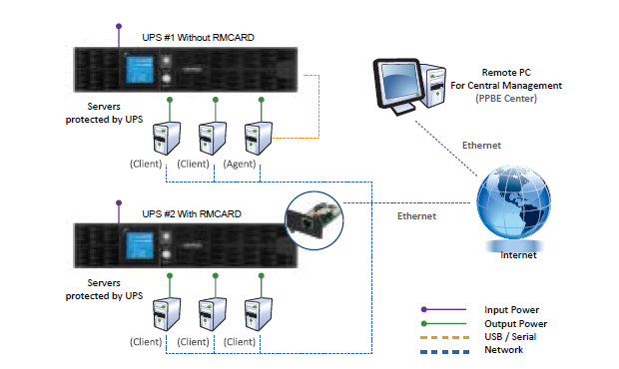
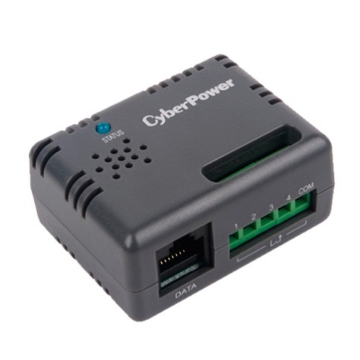

Zdalne zarządzanie/monitoring
RMCARD 202/203/302/303
POWERPANEL® BUSINESS EDITION
Envirosensor
monitoring temperatury i wilgotności powietrza

Slide 11
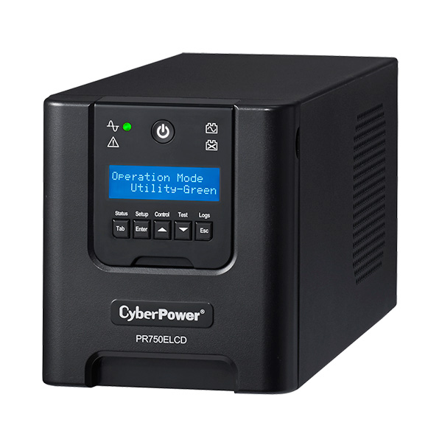
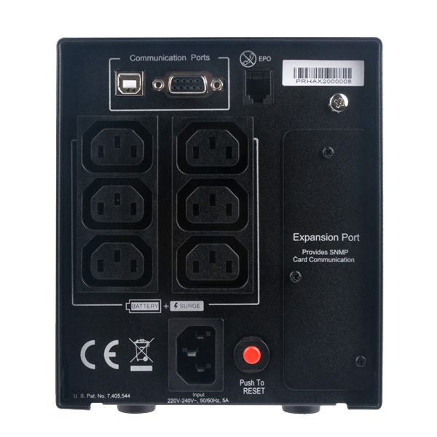

Professional Tower Series
UPS Line Interactive
GreenPower UPS™
Oszczędność energii 75 %
Redukcja wydzielanego ciepła do 80%
niskie TCO
Czysta sinusoida na wyjściu
Port EPO
Karta SNMP (opcja)
MOC:
  750VA - 1500VA
Ubezpieczenie podłączonego
sprzętu 100 000 EUR

Slide 12
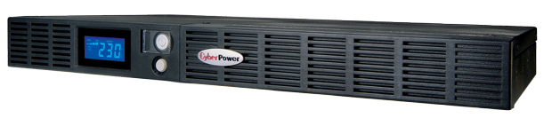
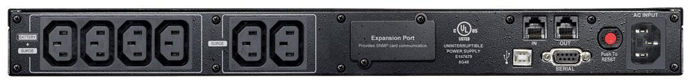
Office Rackmount Series
GreenPower UPS™
Oszczędność energii 75 %
Redukcja wydzielanego ciepła nawet o 88 %
niskie TCO
wysokość 1U
najmniejszy 1,5 kVA system
dostępny na rynku
Line - interactive
Możliwość zdalnego
zarządzania (SNMP)
Moc: 1000 ; 1500VA
Ubezpieczenie podłączonego
sprzętu 100 000 EUR

Slide 13
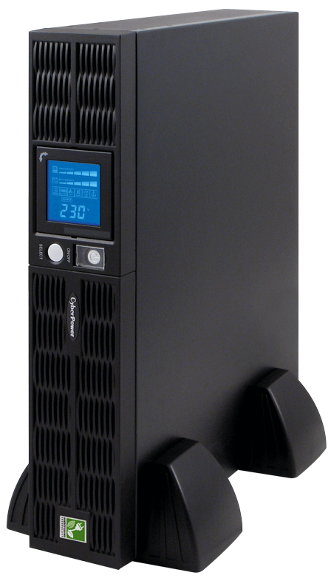
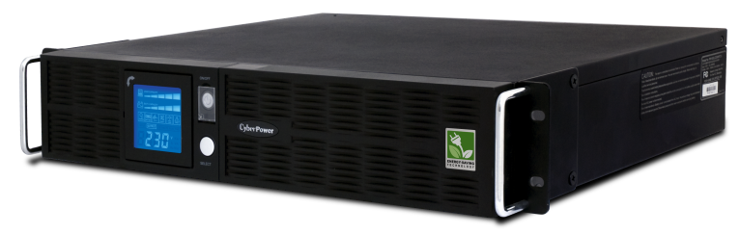
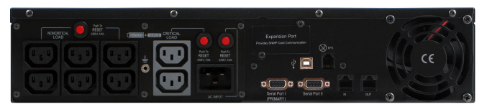
Professional Rackmount Series
GreenPower UPS™
Oszczędność energii 75 %
Redukcja wydzielanego ciepła do 80%
niskie TCO
Wysokość 2U
Czysta sinusoida na wyjściu
Możliwość rozbudowy o moduły
bateryjne (modele XL)
Możliwość montażu w szafie rack
oraz możliwość postawienia.
Port EPO
Gniazda critical load
Karta SNMP (opcja)
MOC:
  750VA - 1000VA / 1U
  1000VA - 3000VA / 2U
  1500VA - 6000VA / 2U, (XL)
Ubezpieczenie 100 000 EUR

Slide 14
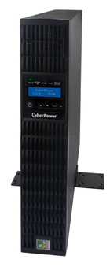
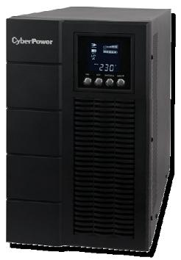
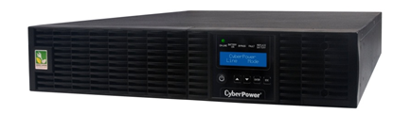
Smart Up On Line Series
UPS ON LINE
1:1
Technologia Energy Saving
Wysokość 2U
Czysta sinusoida na wyjściu
Możliwość rozbudowy o moduły
bateryjne (modele XL)
Możliwość montażu w szafie rack
oraz możliwość postawienia.
Port EPO
Gniazda critical load
Karta SNMP (opcja)
MOC:
  1000VA - 3000VA / 2U lub tower
Ubezpieczenie podłączonego
sprzętu 100 000 EUR

Slide 15
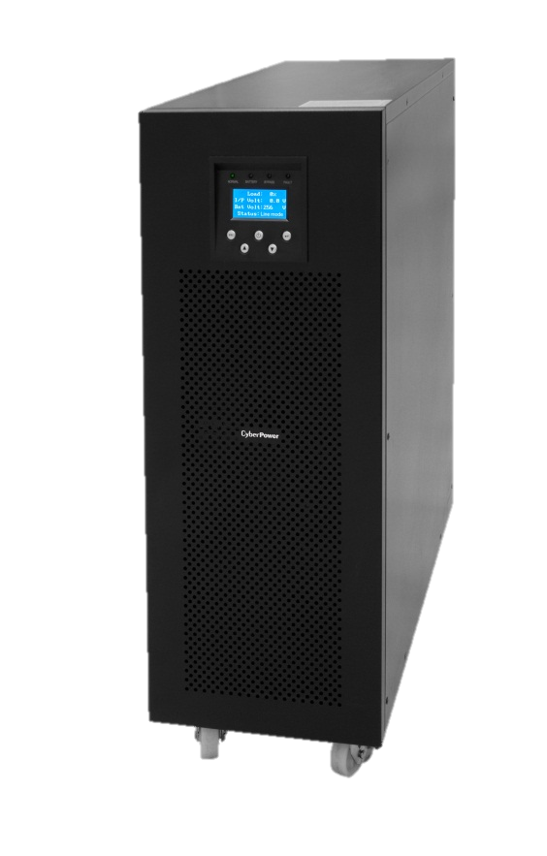
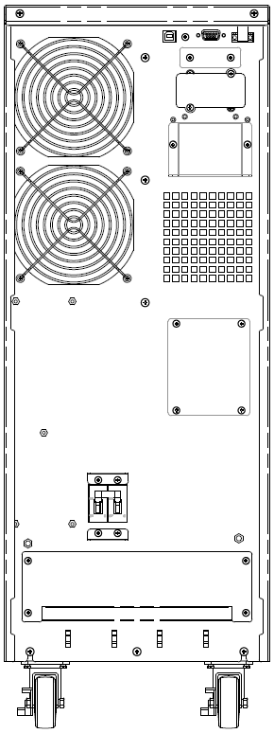
Smart Up On Line OLS 6/10K Series
UPS ON LINE
1:1
Technologia Energy Saving
Tower
Czysta sinusoida na wyjściu
Możliwość rozbudowy o moduły
bateryjne
Redundancja N+1
Łączenie równoległe do 4 jednostek
Power factor 0,9
Karta SNMP (opcja)
MOC:
  6000 - 10000VA (do 40kVA)
SBM (Smart Battery Management)
Ubezpieczenie podłączonego
sprzętu 100 000 EUR

Slide 16
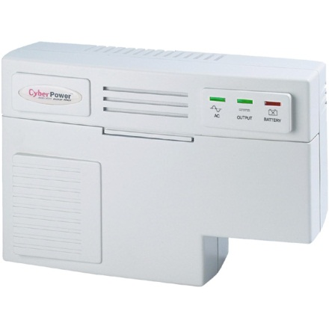

CyberShield
Rozwiązania podtrzymujące zasilanie dla:
  Sieci FTTH/P
  WLL Wireless Local Loop Networks
  VoIP ; VoDSL
  MTU / MDU
  SOHO Network Communication
Cechy produktu:
  Szeroki zakres napięcia wejściowego
  Możliwość wydłużenia czasu
  podtrzymania (opcja)
  Sygnalizacja pracy urządzenia
  Zimny start
  Możliwość dostosowania
  rozwiązania do konkretnych wymagań

Slide 17
PDU
Power Distributions Units

Slide 18


Power Distributions Units
Niezawodna dystrybucja zasilania z jednego wejścia do wielu gniazd wyjściowych
Monitoring wykorzystania dostępnej mocy (Metered)
  Pobór prądu w Watach
  Obciążenie a Amperach
  Napięcie w woltach
Zdalne zarządzanie i monitoring PDU przez bezpieczne interfejsy WWW, SNMP, wiersz poleceń Telnet (Switched)
Współpraca z Envirosensor (Switched)
Basic
Metered
Switched

Slide 19
Home/Industry
Emergency Power Systems

Slide 20
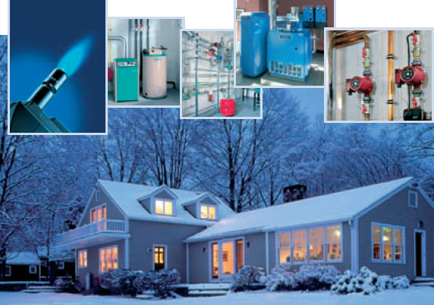
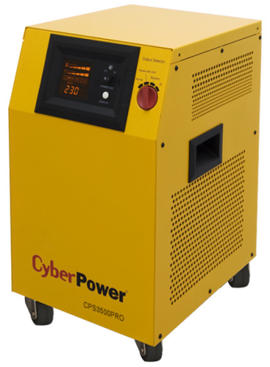
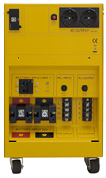
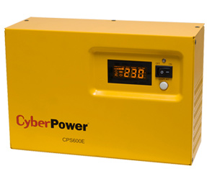
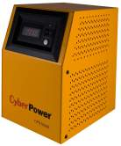
Emergency Power System EPS
Urządzenie dedykowane do
  pomp
  pieców
  klimatyzacji
  lodówek
  oświetlenia
  bram
  etc.
Cechy produktu
Nieograniczony czas podtrzymania
Możliwość podłączenia akumulatora samochodowego
Czysta sinusoida na wyjściu
Szybki czas ładowania baterii
Interfejs komunikacyjny
Filtry EMI, RFI, przeciwprzepięciowe, przeciwzwarciowe etc.
Możliwość współpracy z generatorami
Możliwość zdalnego zarządzania (SNMP)
opcja dla modeli PRO
Moc:
  600 VA - 7500 VA

Slide 21
Co planujemy w 2015

Slide 22
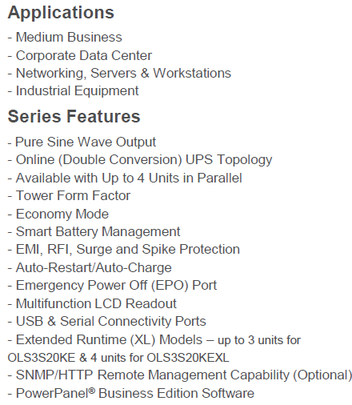
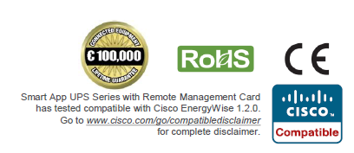
Smart Up On Line OLS 20K Series (3:1)

Slide 23
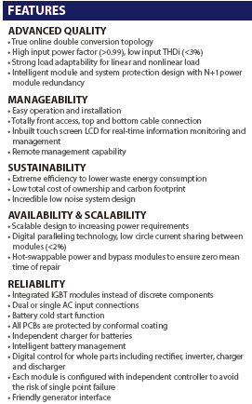
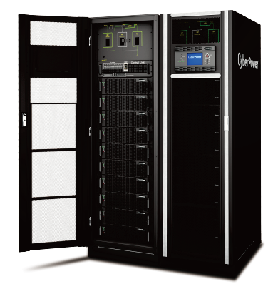
Modular On Line OLS 20 -200kVA Series

Slide 24
Dlaczego CyberPower
Niski współczynnik awaryjności
Gwarancja
  24 miesiące na urządzenie
  24 miesięcy dla baterii
Możliwość wydłużenia okresów gwarancyjnych
NBD (next business day) dla rozwiązań business
Ubezpieczenie podłączonego sprzętu
  50 000 EUR (SOHO)
  100 000 EUR (Business)
Możliwość przetestowania rozwiązań

Slide 25
GreenPower UPSTM Technology czyli jak zaoszczędzić na użytkowaniu UPSa

Slide 26
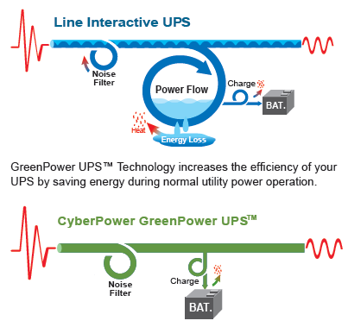
GreenPower UPSTM Technology
Na czym to polega…
Dzięki wyposażeniu UPSów w moduł GreenPower UPSTM
W tradycyjnych UPSach zawierających układy AVR, napięcie do urządzeń przy normalnej pracy najczęściej dostarczane jest z wykorzystaniem układu z auto trasformatorem. Prąd przepływa przez transformator, przy którego pracy pobierana jest dodatkowa energia i wydzielane jest ciepło, prowadzi to do „strat energii” i większych kosztów jakie musi ponieść użytkownik!
Opatentowana technologia GreenPower UPSTM modyfikuje układ zasilania wykorzystywany w urządzeniach CPS i jest odpowiedzią na straty energii obserwowane w tradycyjnych rozwiązaniach. Gdy dostarczone z sieci energetycznej zasilanie jest w normie, GreenPower UPSTM pracuje w “Trybie Bypass”. Przekazuje energię na wyjście bezpośrednio z sieci energetycznej. Gdy pojawiają się zakłócenia w zasilaniu dostarczanym na wejściu lub wystąpi zanik zasilania, UPS zaczyna pracę w trybie AVR lub Bateryjnym, czyli pracuje jak każdy inny UPS w architekturze Line Interactive. Oszczędności kumulują się w czasie gdy zasilanie dostarczane w sieci energetycznej jest w normie, czyli przez większość cyklu życia produktu!

Slide 27

GreenPower UPSTM Technology
Redukcja kosztów dzięki technologii GreenPower UPS™
Technologia GreenPower UPS™ dostarcza zaawansowanych rozwiązań o wysokiej efektywności, oszczędzających energię oraz ograniczających jej straty w urządzeniach. Wynikiem czego są zauważalne oszczędności kosztów energii w trakcie użytkowania produktów CyberPower z zaimplementowaną technologią GreenPower UPS™.
Zasilanie bez kompromisów!
75 % mniejszy Pobór Energii
+ 75 % mniejsza Emisja CO₂
+ 80 % mniejsze Wydzielanie Ciepła
+ 100 % Wydajności
_____________________________________________________________________________________
= GreenPower UPS™

Slide 28
Ile kosztuje utrzymanie UPSa
Zużycie energii na własne potrzeby urządzenia
  Koszt energii elektrycznej
Czas jaki urządzenie pracuje
  365 dni
Emisja ciepła (BTU)
  Koszt usunięcia/schłodzenia
Roczny koszt pracy - Ilość energii (KWh) x 24 (doba) x 365 x koszt energii
Ile kosztuje nas 10W poboru prądu w ciągu roku ?
Jeśli przyjmiemy koszt 0,5PLN za 1KWh
  44PLN

Slide 29
Czy na etapie planowania inwestycji/zakupu jesteśmy świadomi idących za tym kosztów…?
Koszt UPSa to nie sama cena jaką trzeba zapłacić za urządzenie:
Koszt energii elektrycznej na własne potrzeby urządzenia
  1W to 4,4PLN/rok
  10W to 44PLN/rok
  100W to 440PLN/rok…
Emisja ciepła (BTU) i związane z tym koszty
  te same W tym razem zamienione na BTU trzeba „usunąć” więc znowu ponosimy koszty
  w niektórych przypadkach trzeba uwzględnić koszt modernizacji układu chłodzenia pomieszczenia

Slide 30

Pobór energii modeli CyberPower
DX650E 4.0W
DX850E 4.1W
Value 600E-GP 2.6W (bez GP - 10,2W*)
Value 800E-GP 2.6W (bez GP - 10,2W)
Value 1000E-GP 3.2W (bez GP - 11,4W)
Value 1200E-GP 6.0W
Value 1500E-GP 6.0W
Value 2200E-GP 7.5W
BR650ELCD 2.9W
BR850ELCD 3.0W
CP1050EAVRLCD 4.1W
CP1350EAVRLCD 5.0W
CP1500EAVRLCD 5.0W
CP900EPFCLCD 3.9W
CP1300EPFCLCD 4.9W
CP1500EPFCLCD 4.9W
OR600ELCDRM1U 4.0W
OR1000ELCDRM1U 4.9W
OR1500ELCDRM1U 5.3W
PR750ELCD 5.2W
PR750ELCDRT1U 8.1W
PR1000ELCDRT1U 8.8W
PR1000ELCDRT2U 9.0W
PR1500ELCDRT2U 9.0W
PR2200ELCDRT2U 9.0W
PR3000ELCDRT2U 9.1W
PR1000ELCDRTXL2U 9.0W
PR1500ELCDRTXL2U 9.0W
PR2200ELCDRTXL2U 9.0W
PR3000ELCDRTXL2U 9.2W
PR5000ELCDRTXL5U 11.2W
PR6000ELCDRTXL5U 11.5W
*bez technologii GreenPower

Slide 31
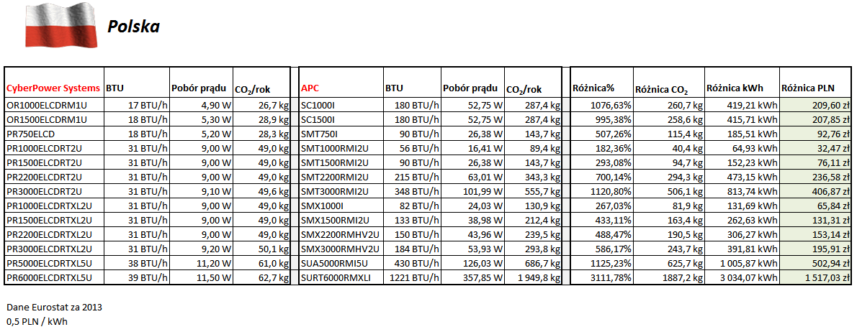
GreenPower UPSTM Technology

Slide 32
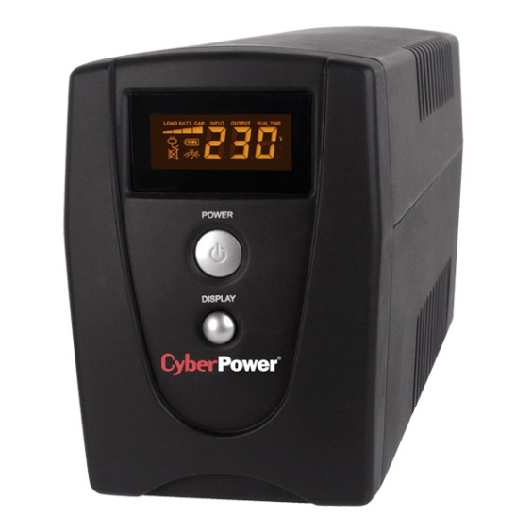

GreenPower UPSTM Technology
Rozwiązanie SOHO - 600VA
Różnica
Koszt roczny – 34 PLN
Po 3 latach - 102 PLN
Value 600E - 2,6 W
Koszt roczny – 11 PLN
Value 600E - 10,2W
Koszt roczny – 45 PLN

Slide 33
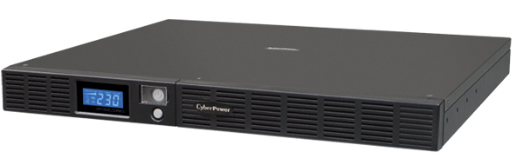
GreenPower UPSTM Technology
Rozwiązania biznesowe - 1500VA
Różnica
Koszt roczny – od 88 PLN
Po 3 latach – od 264 PLN
Marka X 1500VA - 26,3W
Koszt roczny – 113 PLN
Marka X 1500VA – 52,7W
Koszt roczny – 227 PLN
Różnica
Koszt roczny – do 290 PLN
Po 3 latach – do 870 PLN
OR1500ELCDRM1U - 5,3
Koszt roczny – 25PLN
Marka X 1500VA – 73W
Koszt roczny – 315 PLN

Slide 34
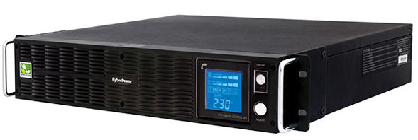
GreenPower UPSTM Technology
Rozwiązania biznesowe – 3000 VA
Różnica
Koszt roczny – od 197 PLN
Po 3 latach – od 593 PLN
Marka X 3000VA - 54W
Koszt roczny – 233PLN
Marka X 3000VA – 102W
Koszt roczny – 440 PLN
Różnica
Koszt roczny – do 704 PLN
Po 3 latach – do 2112 PLN
PR3000ELCDRM2U - 9,1 W
Koszt roczny – 39PLN
Marka X 3000VA – 173W
Koszt roczny – 743 PLN

Slide 35
GreenPower UPSTM Technology
Case study : Projekt na 111 UPS dostarczonych
do szkół w województwie opolskim
OR1500ELCDRM1U - 5,3
Koszt roczny – 25PLN
Oszczędności w koszcie energii
Koszt roczny – od 9 768 PLN
Po 3 latach – od 29 304 PLN
Oszczędności w koszcie energii
Koszt roczny – do 32 190 PLN
Po 3 latach – do 96 570 PLN

Slide 36
Dziękuję za uwagę jeśli nie ma pytań…
Dariusz Głowacki
Manager Poland
Cyber Power Systems B.V.
GSM: +48 668 937 205
Email: dariusz@cyberpower-eu.nl

